Slide 1
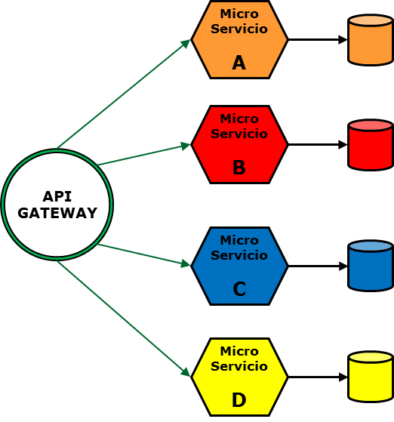
Microservicios
Cliente
Web
Microservicios
Base de Datos
Aplicación
App
Móvil
¿Qué son los microservicios?
Son una arquitectura y un enfoque sobre la escritura de software en el que las aplicaciones se dividen en componentes más pequeños e independientes entre sí.
A diferencia de un enfoque tradicional y monolítico sobre las aplicaciones, en el que todo se crea en una única pieza, los microservicios están separados y funcionan conjuntamente para llevar a cabo las mismas tareas. Cada uno de estos componentes, o procesos, son los microservicios.
Este enfoque sobre el desarrollo de software valora la granularidad por ser liviana y la capacidad de compartir un proceso similar en varias aplicaciones.
Microservicios
Cliente
Web
Base de Datos
Aplicación
App
Móvil
Notes:
1. Simple de Desarrollar: las IDEs o entornos de desarrollo contribuyen a eso porque están preparadas para manejar una única aplicación.

Slide 2
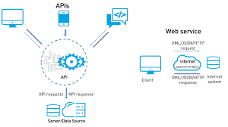
El ejercicio se realizó en tres capas:
El front (APIs), en Angular
El web API en C++, en visual estudio, es la capa que recibe información del front y valida usuarios con sistema de token, si es un usuario valido, y solicita con la consulta de información del usuario a la base de datos, mediante un sistema REST.
Es la base de datos(Data Source) que esta en Back, en este caso un SQL server local que es consultada por el API.
1
2
3

